Slide 1
基於新聞文本採礦的股市波動研究
李柏霖

Slide 2
研究動機與研究問題

Slide 3
研究背景與動機
台灣股市參與率高：約53%人口擁有交易帳戶
研究目標：設計自動化模型捕捉新聞內容對市場波動的影響
研究重點：專注於波動幅度而非單純漲跌方向的預測
應用價值：為投資者提供波動警示，特別有利於長期投資，無法時刻注意股市的使用者，並提供 使用者重要新聞參考

Slide 4
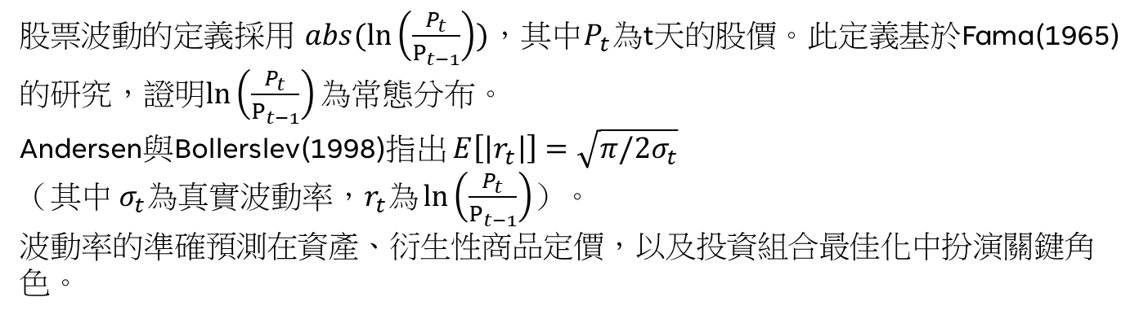
研究問題-目標意義
股票波動的定義採用 $abs(\ln\left(\frac{P_{t}}{P_{t−1}}\right))$，其中$P_{t}$為t天的股價。此定義基於Fama(1965)的研究，證明$\ln\left(\frac{P_{t}}{P_{t−1}}\right)$ 為常態分布。
Andersen與Bollerslev(1998)指出 $E\left[\left|r_{t}\right|\right]=\sqrt{π/2σ_{t}}$
（其中 $σ_{t}$為真實波動率，$r_{t}為\ln\left(\frac{P_{t}}{P_{t−1}}\right)$）。
波動率的準確預測在資產、衍生性商品定價，以及投資組合最佳化中扮演關鍵角色。

Slide 5
研究問題-文獻回顧
相關研究以文本挖掘技術處理財經新聞，早期研究多採用支持向量機，近期研究者轉向使用LSTM捕捉新聞信息中的時間依賴性。
針對台灣市場的實證研究亦逐步興起。例如，《新聞情緒指標與臺灣加權股價指數之關係》在實際交易策略中具有應用潛力。
而類似研究其漲跌預測成功率達54.513%，另有研究使用注意力機制分析新聞後以LSTM預測匯率，其誤差MSE為0.306。

Slide 6
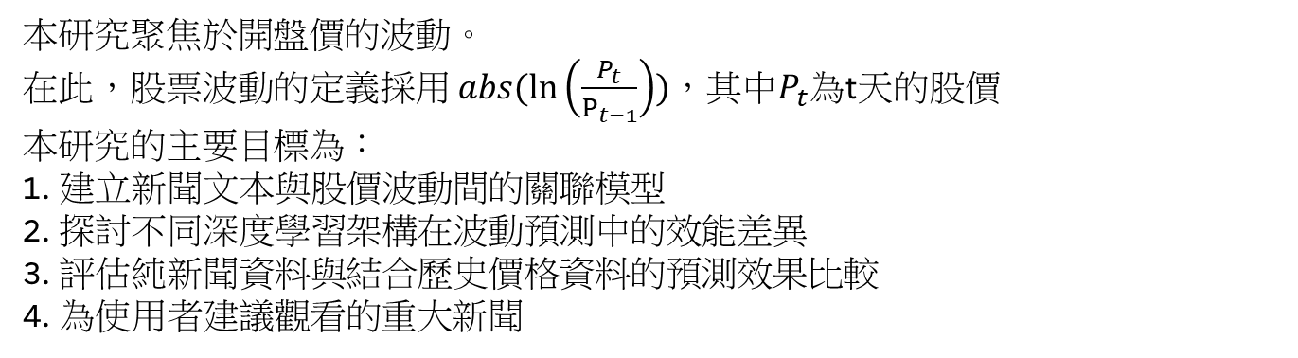
研究目標
本研究聚焦於開盤價的波動。
在此，股票波動的定義採用 $abs(\ln\left(\frac{P_{t}}{P_{t−1}}\right))$，其中$P_{t}$為t天的股價
本研究的主要目標為：
1. 建立新聞文本與股價波動間的關聯模型
2. 探討不同深度學習架構在波動預測中的效能差異
3. 評估純新聞資料與結合歷史價格資料的預測效果比較
4. 為使用者建議觀看的重大新聞

Slide 7
研究方法與步驟

Slide 8
資料
大盤
爬自台灣證交所
新聞
爬自鉅亨網每天新聞
長度
訓練集2021~2023年，驗證集2024年

Slide 9

資料預處理
大盤數據轉換
將大盤數據取$abs(\ln\left(\frac{P_{t}}{P_{t−1}}\right))$，後定義ratio為t天開盤/t-1天收盤
斷詞
結巴分詞工具(全模式)進行斷詞
刪過濾字
刪減TF-IDF值小於0.0015的低頻詞彙和常見過濾字

Slide 10
計算每天各主題討論
LDA分類
關鍵字權重
綜合
用LDA非監督式給出主要43類的分布
給予四種權重
依文章綜合再依天綜合
比較其連貫性(coherence, c_v)挑選主題數
討論大小波動下分布差異
挑出權重大的主題納入模型

Slide 11
依關鍵字賦予權重
定義波動：將整體波動的45分位數以下的天數定義為小波動，55分位數以上的天數定義為大波動
定義 OFFSET_DAYS 為所有新聞影響的天數
- "weight": (大波動次數-小波動次數)/(總關鍵字出現次數)
“p_value”: 使用費雪精確檢定（Fisher‘s Exact Test)計算大波動和小波動數量是
否有顯著差異的 p-value，再轉換
“gw”: 計算關鍵字後 OFFSET_DAYS 內的波動數值的幾何平均 keyword_geo，以
及整體的幾何平均 global_geogw差異，再轉換
- “wp”:前三種權重綜合權重

Slide 12
依文章賦予權重
波動、OFFSET_DAYS同前定義
處理對象為文章中每個字
-“combined_ctfidf”:將文章分別以主題和波動分類計算分別ctfidf，相乘
- “weight”*= combined_ctfidf
- “p_value”*=combined_ctfidf
- “gw”*=combined_ctfidf
- “wp”*= combined_ctfidf

Slide 13
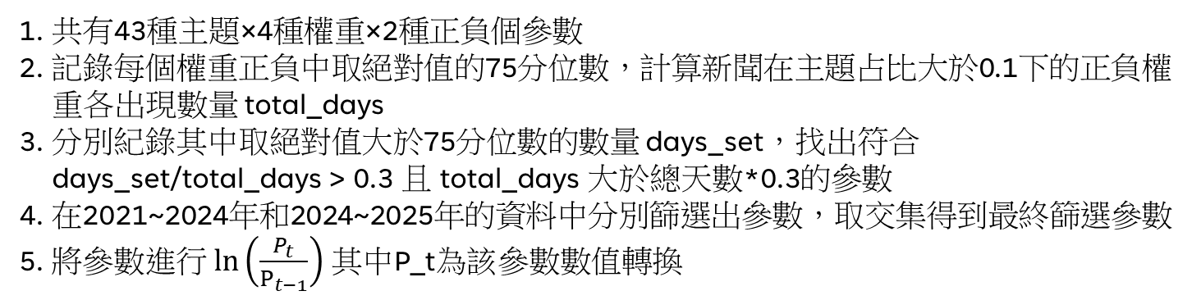
參數處理
1. 共有43種主題×4種權重×2種正負個參數
2. 記錄每個權重正負中取絕對值的75分位數，計算新聞在主題占比大於0.1下的正負權
重各出現數量 total_days
3. 分別紀錄其中取絕對值大於75分位數的數量 days_set，找出符合
days_set/total_days > 0.3 且 total_days 大於總天數*0.3的參數
4. 在2021~2024年和2024~2025年的資料中分別篩選出參數，取交集得到最終篩選參數
5. 將參數進行 $\ln\left(\frac{P_{t}}{P_{t−1}}\right)$ 其中P_t為該參數數值轉換

Slide 14
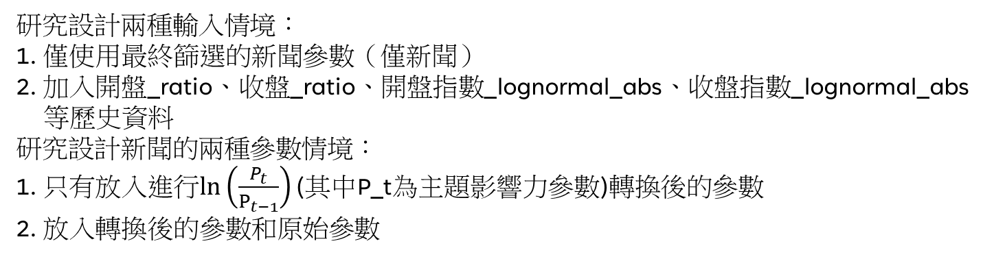
輸入參數
研究設計兩種輸入情境：
1. 僅使用最終篩選的新聞參數（僅新聞）
2. 加入開盤_ratio、收盤_ratio、開盤指數_lognormal_abs、收盤指數_lognormal_abs
等歷史資料
研究設計新聞的兩種參數情境：
1. 只有放入進行$\ln\left(\frac{P_{t}}{P_{t−1}}\right)$ (其中P_t為主題影響力參數)轉換後的參數
2. 放入轉換後的參數和原始參數

Slide 15
模型設計

Slide 16
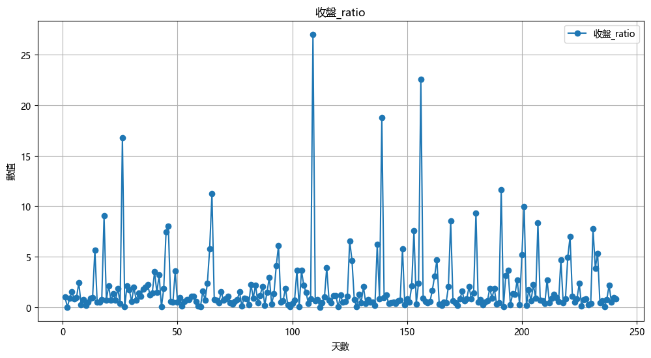
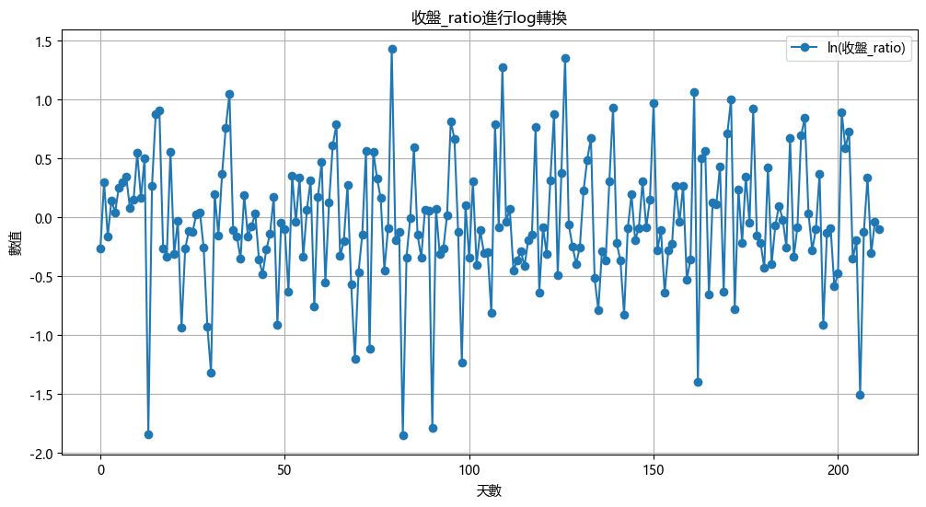
預測目標
定義"收盤_ratio"為該天開盤指數除前一天收盤指數
預測目標為ln(收盤_ratio)

Slide 17
損失函數
**輸出轉換**:
每時間刻輸出帶入exp後乘上一刻收盤指數，作為開盤指數的估計
**損失函數**
3*sl+3*mse_loss+1e7*mse_loss_t+10*dl
- sl 將未轉換數據的絕對值誤差乘上exp(0.1*真實值)
- mse_loss 算未轉換數據的mse誤差
- mse_loss_t 算轉換數據後的mse誤差
- dl 算未轉換數據的DILATE Loss誤差
**驗證損失函數**:
轉換後輸出和開盤指數的MSE誤差

Slide 18
模型共同設計
- optimizer = optim.Adam(model.parameters(), lr=learning_rate)
- scheduler = optim.lr_scheduler.ReduceLROnPlateau(optimizer, 'min', patience=5,
factor=0.5, verbose=True)
-早停:找到最好的驗證損失函數後，若50次迭代仍無改善則停止訓練

Slide 19
模型參數
- input_day=30
- output_day=1
- hidden_size = 256
- num_layers = 3
- learning_rate = 0.0001
- batch_size = 64

Slide 20
GRU
dropout=0.5，模型內和最後連結層皆加dropout
layer_norm: 在時間塊輸出和dropout層之間加入layer_norm

Slide 21
LSTM
dropout=0.5，模型內和最後連結層皆加dropout
layer_norm: 在時間塊輸出和dropout層之間加入layer_norm
專注力機制:多頭注意力（Multi-Head Attention）參數為 (num_heads = 3,
dim_k = 9, dim_v = 9)

Slide 22
STFT-CNN和LSTM雙通道
1. STFT-CNN通道
1.1 參數進行STFT(短時傅里葉變換)(seq_len=30,nperseg=16, noverlap=8)
1.2 捲機加resNet(channel為324,128,64,16,4，中間接resNet 5層)
2. LSTM通道
仿前面LSTM模型
3.合併
3.1 layer_norm和dropout=0.5
3.2 合併後連接後加resNet 10層
3.3 單一數字輸出，殘差預測5層(全連接層預測後，第二層起，輸入加入第一層輸
出，後接LayerNorm,tanh，輸出加上第一層輸出，以此類推)

Slide 23
結果及討論

Slide 24
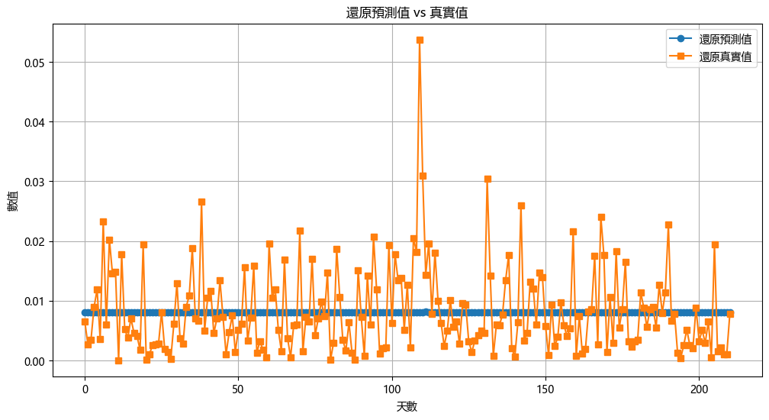
天真模型(LSTM)
僅過去資料預測未來(參數為過去資料)
Error Ratio in Training Variance:
1.3439
實際開盤價預測波動誤差:
5.2497059224831943e-05
- 預測為水平線，沒有學到

Slide 25
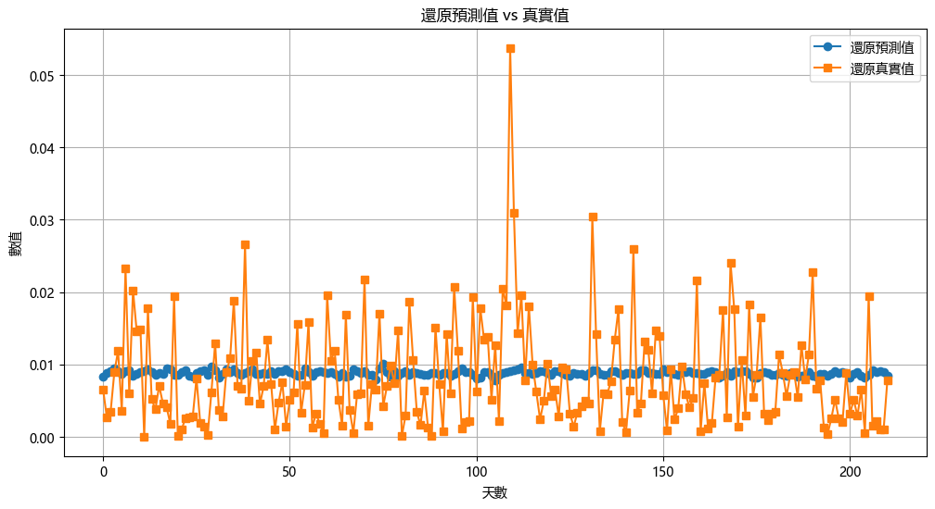
加入過去資料的天真模型
Error Ratio in Training Variance:
1.3469
實際開盤價預測波動誤差:
5.2752e-05
輸出近似水平線，未能有效學習變化
趨勢，但趨勢比天真模型明顯

Slide 26
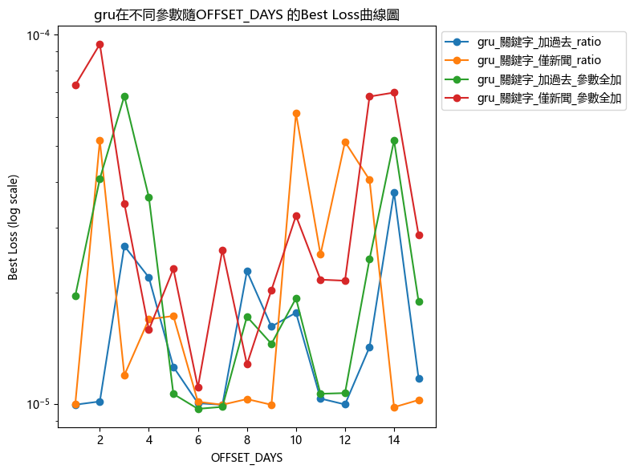
Gru比較
GRU模型收斂不穩定
在5~9天時預測佳
加過去預測比較準
只輸入ratio比較準

Slide 27
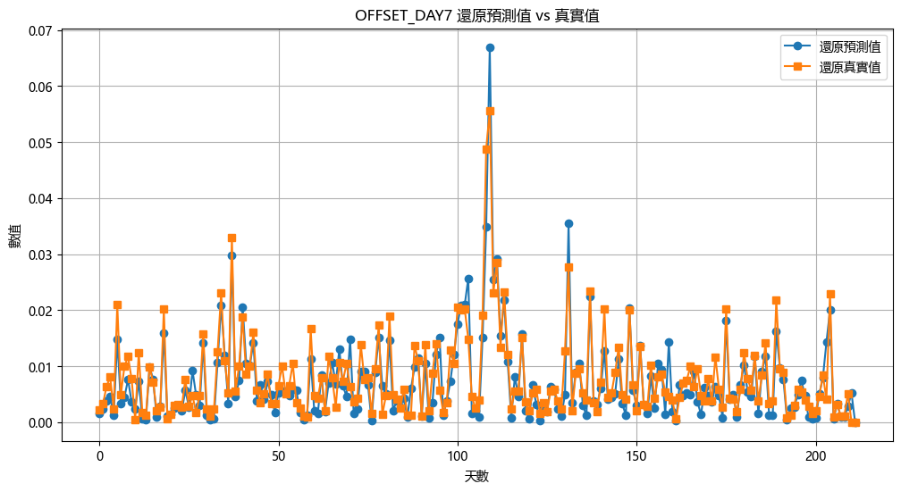
Gru好的結果
圖為加過去 僅ratio offset 7
Error Ratio in Training Variance:
0.2546358043935335
實際開盤價預測波動誤差:
9.954782e-06
改善比例
81.1%
整體趨勢貼合，但極端值有高估

Slide 28
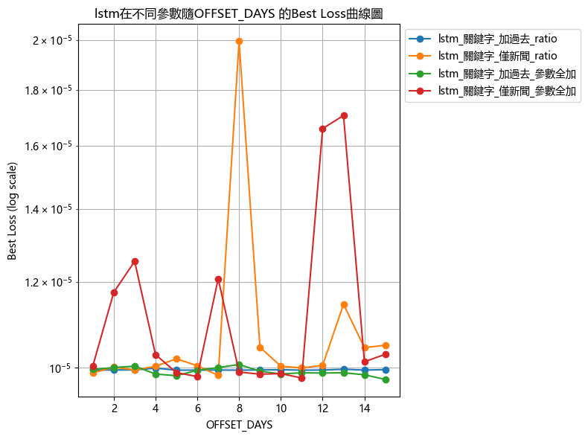
lstm
lstm模型收斂較gru穩定
在4~6天時預測佳
參數少時比較不穩定
僅新聞時比較差
參數只加ratio比較差

Slide 29
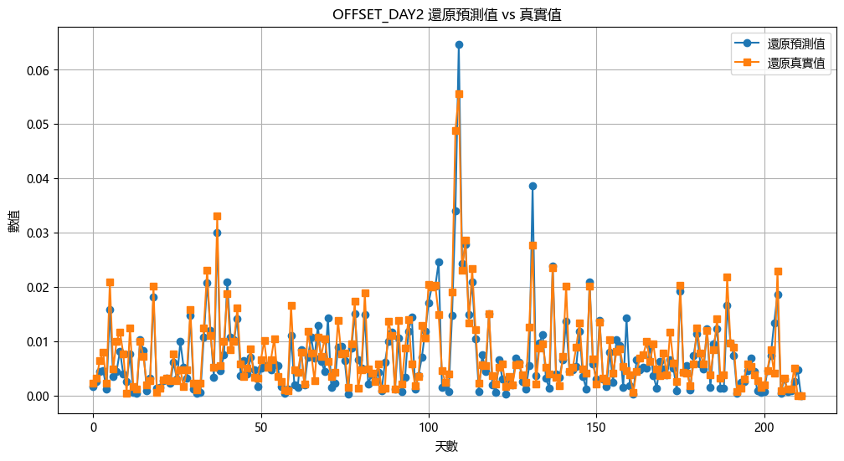
Lstm好的結果
Error Ratio in Training Variance:
0.2496076459581044
- 實際開盤價預測波動誤差:
9.758211e-06
改善比例
81.14%
整體趨勢貼合，但極端值有高估
圖為加過去 加原始參數 offset 15 用關鍵字權重

Slide 30
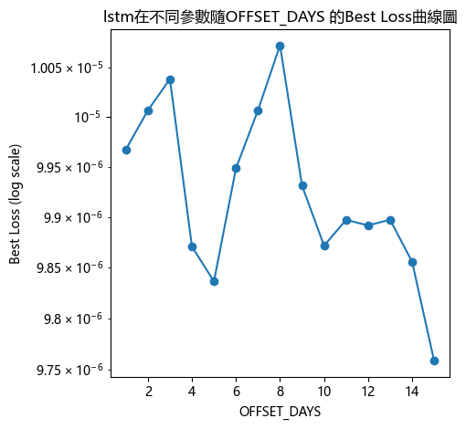
Lstm微小趨勢
圖為最佳情況 加過去 加原始參數
lstm模型預測都相當接近
隨著offset增加誤差有減少趨勢

Slide 31
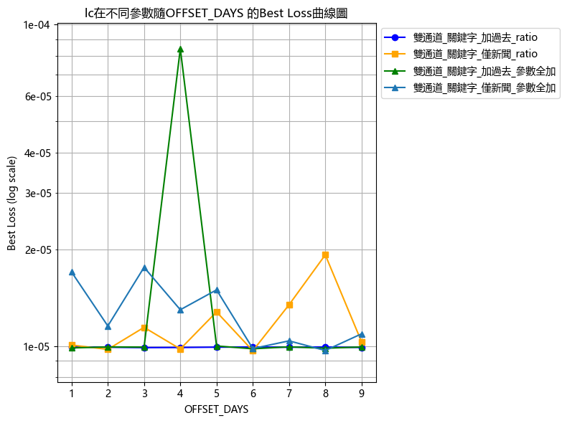
雙通道
- 雙通道收斂穩定性在GRU和LSTM之間
會受噪音影響
- 最佳預測還是接近1e-5

Slide 32

雙通道好的結果
Error Ratio in Training Variance:
0.25042808076159967
- 實際開盤價預測波動誤差:
9.790285e-06
改善比例
81.3%
整體趨勢貼合，但極端值有高估
最佳比專注力LSTM好
圖為加過去 僅用ratio offset 10 用關鍵字權重

Slide 33
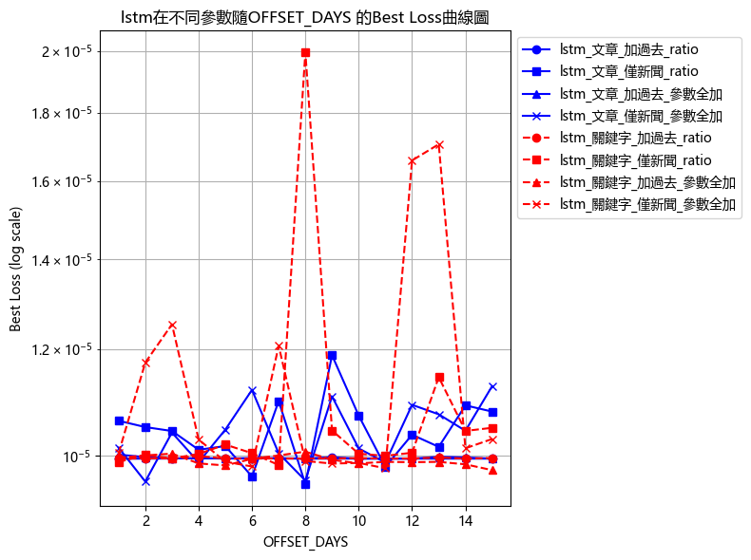
兩種權重比較
文章權重大誤差值較低
文章權重在噪音層面比較少
文章權重預測誤差更低
文章權重可學習的資訊更多

Slide 34
Lstm文章好的結果
Error Ratio in Training Variance:
0.24477018405997042
- 實際開盤價預測波動誤差:
9.569094e-06
改善比例
81.8%
整體趨勢貼合，但極端值有高估
誤差比前面關鍵字權重低一些
圖為僅新聞 加原始參數 offset 2 用文章權重

Slide 35
為使用者建議新聞
在 2024-12-02 這一天，影響力最大的前 10 篇文章標題：
1. 德國航運巨擘赫伯羅德第四季獲利看淡
2. 美股早盤主要指數漲跌互現 投資人謹慎應本周多項經濟數據
3. 英特爾執行長基辛格宣告退休
4. 北基油品建案綠能三大引擎挹注 明年加油站數量拚全台第5
5. Uber印度克什米爾推出水上叫船服務
6. 歐元區11月製造業PMI終值報452 澆熄經濟復甦希望
7. 亞馬遜將試驗AI設計物質除碳
8. 第一金法說公股投信三合一第一金驚看報紙才知道 拋結親3要件
9. 貝萊德接近完成收購私人信貸商HPS
10. OpenAI考慮植入廣告 尋找新收入來源
註: 2024-12-02 開盤價波動0.022709037

Slide 36
討論
ratio轉換後資訊量比較大
未進行轉換噪音較大，如沒專注力機制，容易被影響
過去訊息可以改善預測，但有噪音的問題
最佳預測值都接近1e-5
好的預測曲線接近，但極端值有所高估，猜測可能是因為沒預測到漲跌停
offset在5時準確，後面隨著變大資訊量增加但噪音也變大，
可能說明主要影響有5天，而前期不好可能是因為樣本不足，
後面雖然樣本變多，但影響性有變弱
- 文章權重更佳(在噪音和資訊量上都比較好)
雙通道模型更複雜但結果沒更好，LSTM複雜度恰當

Slide 37
未來展望
模型能對極端值做更好的預測
加入常見的股價基本面等指標進行預測
探索更長時間序列的影響關係，特別是不同類型新聞的長短期影響差異
將模型擴展至產業指數和個股層面，探討新聞對不同市場板塊的差異化影響

Slide 38
參考文獻
[1] Tetlock, P. C. (2007). "Giving Content to Investor Sentiment: The Role of Media in the Stock Market." *The Journal of Finance*, 62(3), 1139–1168.
[2] García, D. (2013). "Sentiment during Recessions." *The Journal of Finance*, 68(3), 1267–1300.
[3] Bert Lee, "看新聞，預測股票趨勢(上)" [Medium]
[4] Xie, Y., & Jiang, H. "Stock Market Forecasting Based on Text Mining Technology: A Support Vector Machine Method," arXiv, 2019
[5] Zhao, Y., Du, H., Liu, Y., Wei, S., Chen, X., Zhuang, F., Li, Q., Liu, J., & Kou, G. "Stock Movement Prediction Based on Bi-typed Hybrid-relational Market Knowledge Graph via Dual Attention Networks," arXiv

Slide 39
參考文獻
[6] Liu, X., Huang, H., Zhang, Y., & Yuan, C. "News-Driven Stock Prediction With Attention-Based Noisy Recurrent State Transition," arXiv, 2020.
[7] Xinyi Li, Yinchuan Li, Hongyang Yang, Liuqing Yang, Xiao-Yang Liu,"DP-LSTM: Differential Privacy-inspired LSTM for Stock Prediction Using Financial News"
[8] 連春紅,李政峯,林彥宏 "台股股價方向可預測性之研究：以AI相關概念股為例"
[9] 《新聞情緒指標與臺灣加權股價指數之關係》，中央研究院人文社會科學研究中心
[10] 《基于GARCH模型股市价格的波动性分析》，漢斯出版社

Slide 40
參考文獻
[11] Jinxiao Wang, Jianxin Shi, Dexin Han, Xiaoyu Zhao, "Internet Financial News and Prediction for Stock Market: An Empirical Anysis of Tourism Plate Baesd on LDA and SVM"
[12] 王姿華, 葉向原, "利用階層式注意力深度學習模型從金融新聞預測匯率波動"
[13] Fama (1965), 《The Behavior of Stock Market Prices》
[14] Andersen, T. G., & Bollerslev, T. (1998) 《Answering the Skeptics: Yes, Standard Volatility Models Do Provide Accurate Forecasts》
[15] David M. Blei, Andrew Y. Ng, Michael I. Jordan; 3(Jan):993-1022, 2003.《Latent Dirichlet Allocation》
[16]Maarten Grootendorst,2022,BERTopic: Neural topic modeling with a class-based TF-IDF procedure
[16] Fisher, R. A. (1922). On the Interpretation of χ² from Contingency Tables, and the Calculation of P. Journal of the Royal Statistical Society, 85(1), 87–94.
[17] Kyunghyun Cho, Bart van Merriënboer, Caglar Gulcehre, Dzmitry Bahdanau, Fethi Bougares, Holger Schwenk, Yoshua Bengio《*Learning Phrase Representations using RNN Encoder-Decoder for Statistical Machine Translation*》
[18] Hochreiter, S., & Schmidhuber, J. (1997). Long Short-Term Memory. Neural Computation, 9(8), 1735–1780.
[19]Zhang, Y., & Li, X. (2020). A Novel Stock Price Prediction Model Based on STFT-CNN-LSTM
[19] Vaswani, A., Shazeer, N., Parmar, N., Uszkoreit, J., Jones, L., Gomez, A. N., Kaiser, Ł., & Polosukhin, I. (2017). *Attention is All You Need*. Advances in Neural Information Processing Systems, 30
[20]Wang, J., Liu, W., & Li, J. (2019). Stock Market Prediction Based on STFT and CNN–LSTM Hybrid Model
[21]Kaiming He, Xiangyu Zhang, Shaoqing Ren, Jian Sun,2015,Deep Residual Learning for Image Recognition

Slide 41
參考文獻
[16] Fisher, R. A. (1922). On the Interpretation of χ² from Contingency Tables, and the Calculation of P. Journal of the Royal Statistical Society, 85(1), 87–94.
[17] Kyunghyun Cho, Bart van Merriënboer, Caglar Gulcehre, Dzmitry Bahdanau, Fethi Bougares, Holger Schwenk, Yoshua Bengio《*Learning Phrase Representations using RNN Encoder-Decoder for Statistical Machine Translation*》
[18] Hochreiter, S., & Schmidhuber, J. (1997). Long Short-Term Memory. Neural Computation, 9(8), 1735–1780.
[19]Zhang, Y., & Li, X. (2020). A Novel Stock Price Prediction Model Based on STFT-CNN-LSTM

Slide 42
參考文獻
[20] Vaswani, A., Shazeer, N., Parmar, N., Uszkoreit, J., Jones, L., Gomez, A. N., Kaiser, Ł., & Polosukhin, I. (2017). *Attention is All You Need*. Advances in Neural Information Processing Systems, 30
[20]Wang, J., Liu, W., & Li, J. (2019). Stock Market Prediction Based on STFT and CNN–LSTM Hybrid Model
[21]Kaiming He, Xiangyu Zhang, Shaoqing Ren, Jian Sun,2015,Deep Residual Learning for Image Recognition

Slide 43
謝謝各位的聆聽

